Slide 1
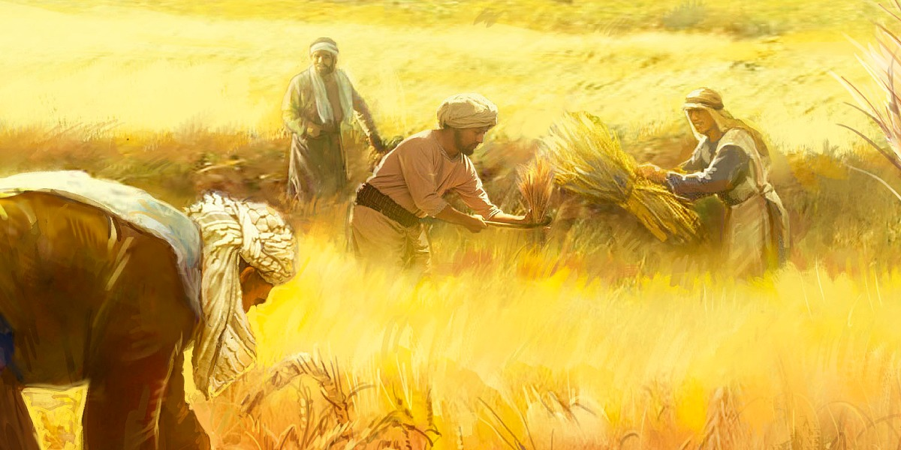
משל החיטה והזונין
(Parable Of The Tares)

Slide 2
מתי י"ג 30-24: (המשל)
מתי י"ג 43-36: (הפרוש למשל)
המסר העיקרי של המשל
בני האדם מתחלקים ל-2 קבוצות בלבד, חִטִּים (בני הטוב) או זּוּנִין (בני הרע).
שתי הקבוצות יחיו זו לצד זו בעולם הזה עד הקץ, רק אז אלוהים יעשה הפרדה בניהם. הצדק המלא של אלוהים יראה רק בקץ.
הסבלנות האדירה של אלוהים, הוא מאריך את אפו בעבורנו כדי שעוד אנשים ייוושעו.

Slide 3
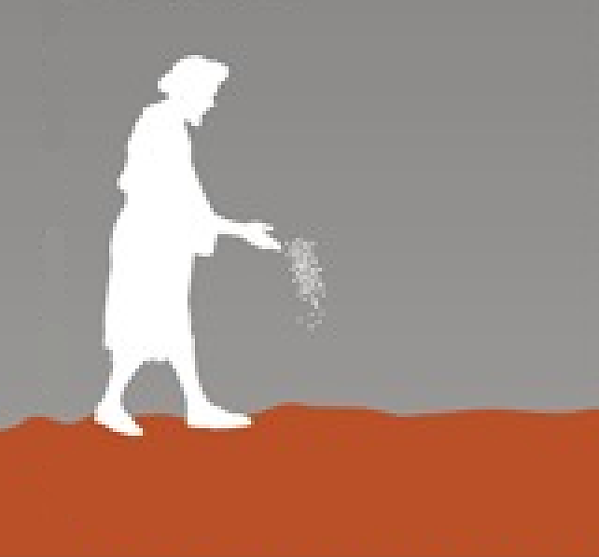
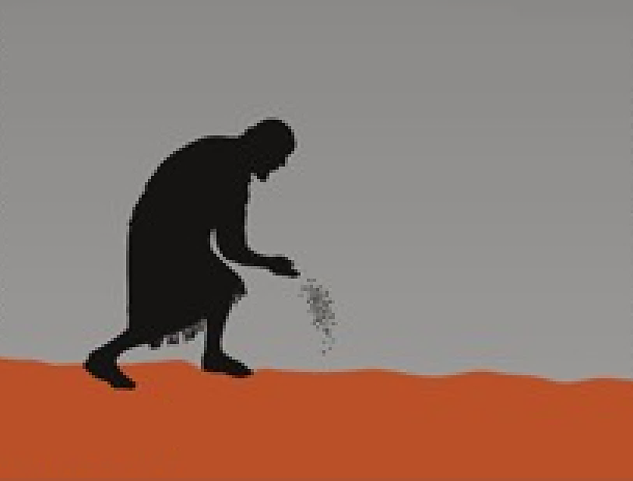
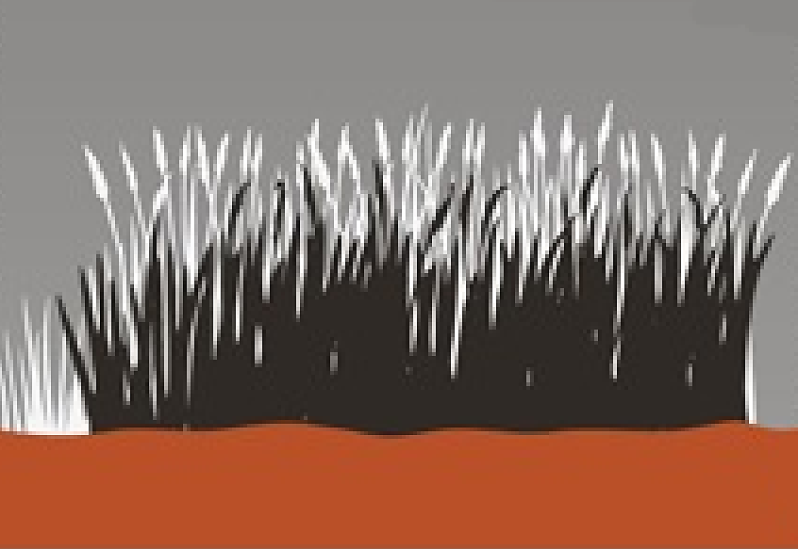
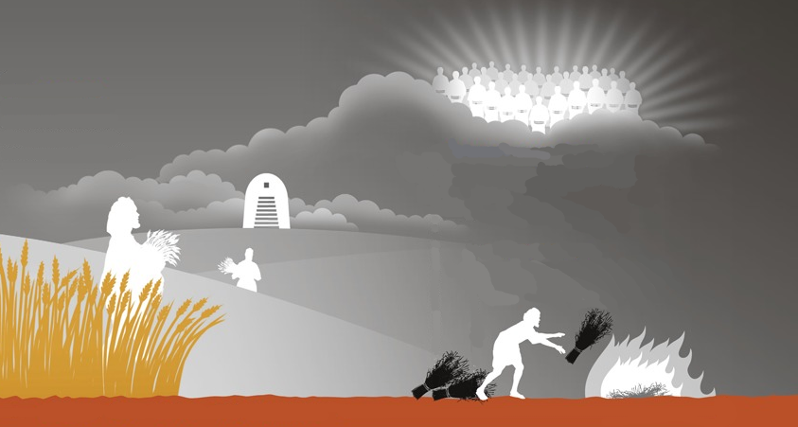
הַזּוֹרֵעַ אֶת־הַזֶּרַע הַטּוֹב הוּא בֶּן־הָאָדָם (ישוע)
הָאֹיֵב אֲשֶׁר זְרָעָם (את הזונין) הוּא הַשָּׂטָן
הַשָּׂדֶה הוּא הָעוֹלָם
הַזֶּרַע הַטּוֹב (החיטה) בְּנֵי הַמַּלְכוּת הֵם
הַזּוּנִין בְּנֵי הָרַע הֵמָּה
הַקֹּצְרִים (העבדים) הֵם הַמַּלְאָכִים
הַקָּצִיר הוּא קֵץ הָעוֹלָם

Slide 4
הַזּוֹרֵעַ אֶת־הַזֶּרַע הַטּוֹב הוּא בֶּן־הָאָדָם (ישוע)
מַלְכוּת הַשָׁמַיִם דּוֹמָה לְאָדָם אֲשֶׁר זָרַע זֶרַע טוֹב בְּשָׂדֵהוּ׃
ישוע פתר את בעיית החטא, הביס את השטן ואת כל השדים שלו. לכל אדם מוצא הפתרון לעזוב את החטא ולהאמין בישוע.
הָאֹיֵב אֲשֶׁר זְרָעָם הוּא הַשָּׂטָן
וַיְהִי בִּהְיוֹת הָאֲנָשִׁים יְשֵׁנִים וַיָּבֹא אֹיְבוֹ וַיִּזְרַע זוּנִין (עשב רע) בֵּין הַחִטִּים וַיֵּלֶךְ לוֹ׃
למרות שהשטן הובס, הוא מחבל במה שישוע הביא לעולם. הוא מדיח את בני האדם ומרחיק אותם מישוע.

Slide 5
הַשָּׂדֶה הוּא הָעוֹלָם
חבקוק א’ 1-4:
1 הַמַּשָּׂא (הנבואה) אֲשֶׁר חָזָה, חֲבַקּוּק הַנָּבִיא׃ 2 עַד־אָנָה יְהוָה שִׁוַּעְתִּי (קראתי) וְלֹא תִשְׁמָע אֶזְעַק אֵלֶיךָ חָמָס וְלֹא תוֹשִׁיעַ׃....
ירמיהו י"ב 1-5:
1 צַדִּיק אַתָּה יְהוָה, כִּי אָרִיב אֵלֶיךָ אַךְ מִשְׁפָּטִים אֲדַבֵּר אוֹתָךְ, מַדּוּעַ, דֶּרֶךְ רְשָׁעִים צָלֵחָה, שָׁלוּ כָּל־בֹּגְדֵי בָגֶד (הבוגדים חיים בשלווה):....
העולם מלא ברוע, שמקיף אותנו. אנשים עושים דברים נוראים אחד לשני וזה נראה שאלוהים מבליג, מתעלם. אך יום יבוא והצדק המלא שלו יראה! חיי עולם ושכר לנאמנים לו ועונש ניצחי לרשעים.

Slide 6
בני הרע ובני הטוב
בראשית ח':
21 ... כִּי יֵצֶר לֵב הָאָדָם רַע מִנְּעֻרָיו ...׃
ירמיהו י"ז:
9 עָקֹב (מעוות) הַלֵּב מִכֹּל וְאָנֻשׁ (בחולי קשה) הוּא מִי יֵדָעֶנּוּ׃
קהלת ח': 3 ... וְגַם לֵב בְּנֵי־הָאָדָם מָלֵא־רָע וְהוֹלֵלוֹת בִּלְבָבָם בְּחַיֵּיהֶם, וְאַחֲרָיו אֶל־הַמֵּתִים׃

Slide 7
בני הרע ובני הטוב
ראשונה לקורינתים ו' 9-11:
9 הֲלֹא יְדַעְתֶּם כִּי הָרְשָׁעִים לֹא יִירְשׁוּ אֶת־מַלְכוּת הָאֱלֹהִים אַל־תַּשִּׂיאוּ נַפְשׁוֹתֵיכֶם לֹא הַזֹּנִים לֹא עֹבְדֵי אֱלִילִים לֹא הַמְנָאֲפִים וְלֹא הַקְּדֵשִׁים וְלֹא הַשֹּׁכְבִים אֶת־זָכָר׃ 10 לֹא הַגַּנָּבִים וְלֹא־בֹצְעֵי בֶצַע לֹא הַסֹּבְאִים וְלֹא הַמְגַדְּפִים וְלֹא הַגַּזְלָנִים כָּל־אֵלֶּה לֹא יִירְשׁוּ אֶת־מַלְכוּת הָאֱלֹהִים׃ 11 וְכָאֵלֶּה לְפָנִים הָיוּ מִקְצָתְכֶם אֲבָל רֻחַצְתֶּם אֲבָל קֻדַּשְׁתֶּם אֲבָל הָצְדַקְתֶּם בְּשֵׁם הָאָדוֹן יֵשׁוּעַ וּבְרוּחַ אֱלֹהֵינוּ׃

Slide 8
בני הרע ובני הטוב
קולסיים א' 12-14:
12 וְלָתֵת תּוֹדָה לְאָבִינוּ הַמְזַכֶּה אֹתָנוּ בְּחֵלֶק נַחֲלַת הַקְּדשִׁים בָּאוֹר׃ 13 אֲשֶׁר הוּא חִלְּצָנוּ מִמֶּמְשֶׁלֶת הַחשֶׁךְ וְהֶעֱבִירָנוּ לְמַלְכוּת בֶּן־אַהֲבָתוֹ׃ 14 אֲשֶׁר יֶשׁ־לָנוּ בּוֹ הַפִּדְיוֹן בְּדָמוֹ סְלִיחַת הַחֲטָאִים׃
יוחנן א' 9-13:
9 הָאוֹר הָאֲמִתִּי הַמֵּאִיר לְכָל־אָדָם אֲשֶׁר בָא אֶל־הָעוֹלָם׃ 10 בָּעוֹלָם הָיָה וְעַל־יָדוֹ נִהְיָה הָעוֹלָם וְהָעוֹלָם לֹא יְדָעוֹ׃ 11 הוּא בָא בְּשֶׁלּוֹ וַאֲשֶׁר־הֵמָּה לוֹ לֹא קִבְּלֻהוּ׃ 12 וְהַמְקַבְּלִים אֹתוֹ הַמַּאֲמִינִים בִּשְׁמוֹ נָתַן־עֹז לָמוֹ לִהְיוֹת בָּנִים לֵאלֹהִים׃ 13 אֲשֶׁר לֹא מִדָּם וְלֹא מֵחֵפֶץ הַבָּשָׂר אַף לֹא־מֵחֵפֶץ גֶּבֶר נוֹלָדוּ כִּי אִם־מֵאֱלֹהִים׃

Slide 9
הַקֹּצְרִים (העבדים) הֵם הַמַּלְאָכִים
26 וְכַאֲשֶׁר פָּרַח הַדֶּשֶׁא וַיַּעַשׂ פֶּרִי וַיֵּרָאוּ גַּם־הַזּוּנִין׃ 27 וַיִּגְשׁוּ עַבְדֵי בַעַל־הַבַּיִת וַיֹּאמְרוּ אֵלָיו אֲדֹנֵינוּ הֲלֹא־זֶרַע טוֹב זָרַעְתָּ בְשָׂדֶךָ וּמֵאַיִן לוֹ הַזּוּנִין׃ 28 וַיּאֹמֶר לָהֶם אִישׁ אֹיֵב עָשָׂה זֹאת וַיֹּאמְרוּ אֵלָיו הָעֲבָדִים הֲתַחְפֹּץ כִּי־נֵלֵךְ וּנְלַקֵּט אֹתָם׃
תהילים ק"ד:
4 עֹשֶׂה מַלְאָכָיו רוּחוֹת מְשָׁרְתָיו, אֵשׁ לֹהֵט׃
אל העברים א':
14 (המלאכים) הֲלֹא כֻלָּם רוּחוֹת הַשָּׁרֵת הֵמָּה שְׁלוּחִים לְעֶזְרָה בְּעַד הַבָּאִים לָרֶשֶׁת אֶת־הַיְשׁוּעָה׃

Slide 10
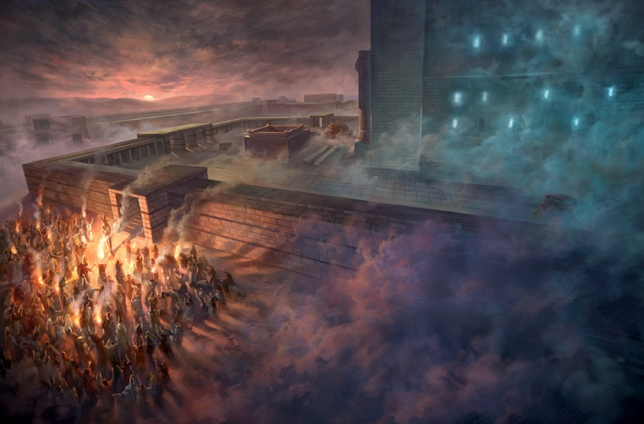
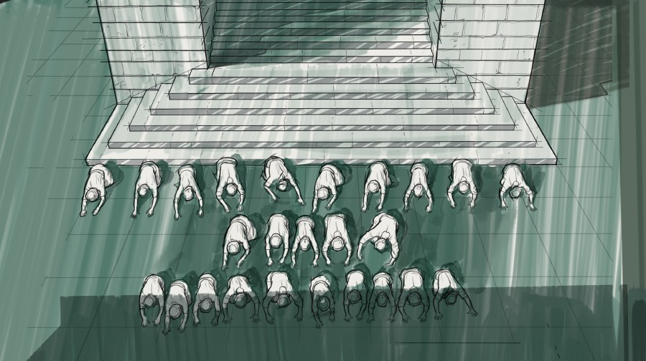
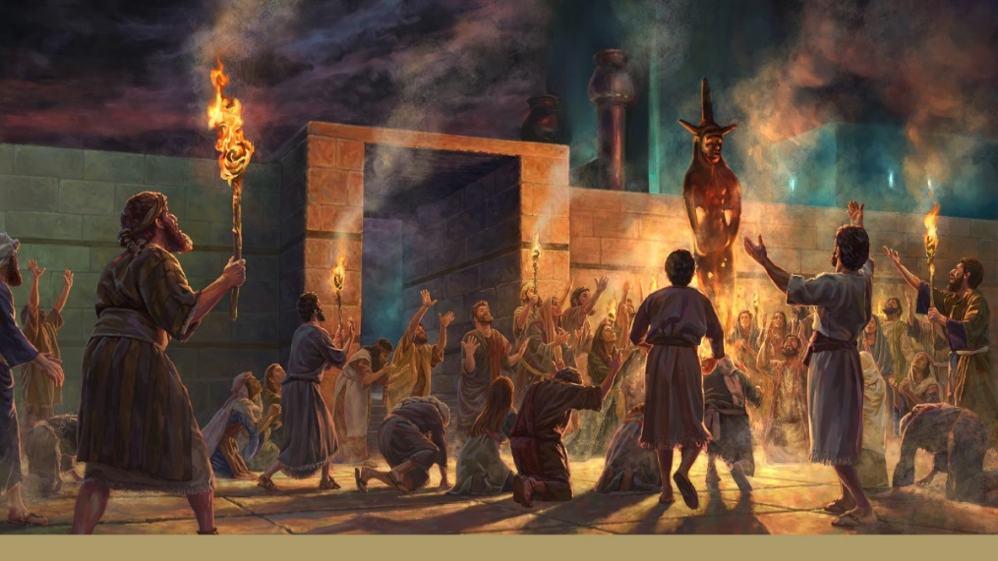
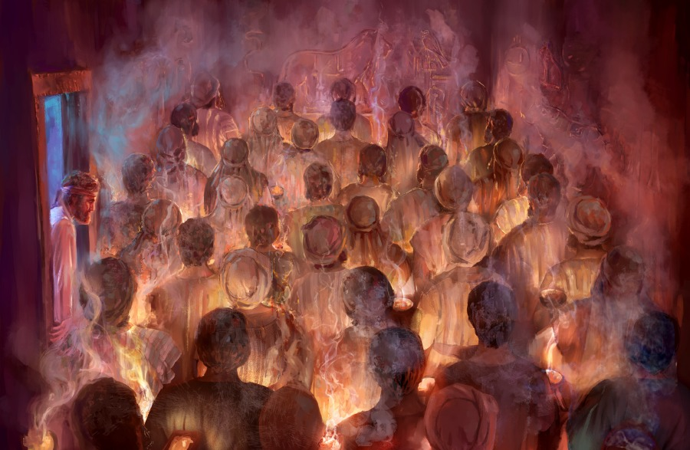
הַקֹּצְרִים (העבדים) הֵם הַמַּלְאָכִים
28 וַיּאֹמֶר לָהֶם אִישׁ אֹיֵב עָשָׂה זֹאת וַיֹּאמְרוּ אֵלָיו הָעֲבָדִים הֲתַחְפֹּץ כִּי־נֵלֵךְ וּנְלַקֵּט אֹתָם׃
יחזקאל ח'- ט'

Slide 11
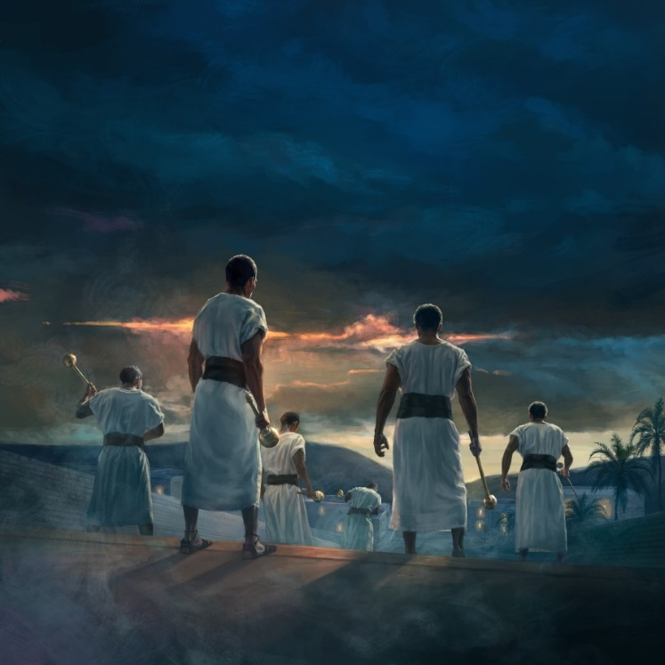
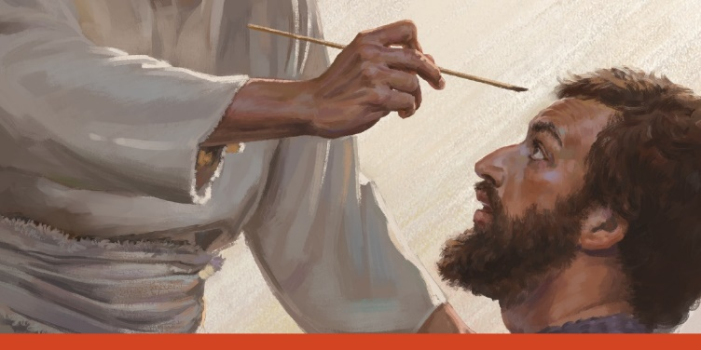
הַקֹּצְרִים (העבדים) הֵם הַמַּלְאָכִים
28 וַיּאֹמֶר לָהֶם אִישׁ אֹיֵב עָשָׂה זֹאת וַיֹּאמְרוּ אֵלָיו הָעֲבָדִים הֲתַחְפֹּץ כִּי־נֵלֵךְ וּנְלַקֵּט אֹתָם׃
יחזקאל ח'- ט'

Slide 12
29 וַיֹּאמֶר לֹא פֶּן־תְּלַקְּטוּ אֶת־הַזּוּנִין וְשֵׁרַשְׁתֶּם גַּם אֶת־הַחִטִּים׃ 30 הַנִּיחוּ אֹתָם וְיִגְדְּלוּ שְׁנֵיהֶם יַחַד עַד־הַקָּצִיר ...
יחזקאל י"ח 21-24:
21 וְהָרָשָׁע, כִּי יָשׁוּב מִכָּל־חַטָּאתוֹ (חַטֹּאתָיו) אֲשֶׁר עָשָׂה, וְשָׁמַר אֶת־כָּל־חֻקוֹתַי, וְעָשָׂה מִשְׁפָּט וּצְדָקָה חָיֹה יִחְיֶה לֹא יָמוּת׃ 22 כָּל־פְּשָׁעָיו אֲשֶׁר עָשָׂה, לֹא יִזָּכְרוּ לוֹ בְּצִדְקָתוֹ אֲשֶׁר־עָשָׂה יִחְיֶה׃ 23 הֶחָפֹץ אֶחְפֹּץ מוֹת רָשָׁע, נְאֻם אֲדֹנָי יְהוִה הֲלוֹא בְּשׁוּבוֹ מִדְּרָכָיו וְחָיָה׃ 24 וּבְשׁוּב צַדִּיק מִצִּדְקָתוֹ וְעָשָׂה עָוֶל, כְּכֹל הַתּוֹעֵבוֹת אֲשֶׁר־עָשָׂה הָרָשָׁע יַעֲשֶׂה וָחָי כָּל־צִדְקָתוֹ (צִדְקֹתָיו) אֲשֶׁר־עָשָׂה לֹא תִזָּכַרְנָה, בְּמַעֲלוֹ אֲשֶׁר־מָעַל וּבְחַטָּאתוֹ אֲשֶׁר־חָטָא בָּם יָמוּת׃

Slide 13
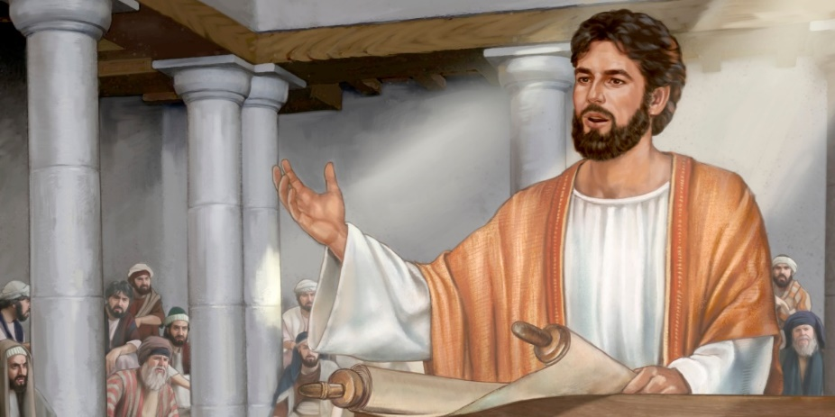
לוקס ד' 16-21:
16 וַיָּבֹא אֶל־נְצֶרֶת אֲשֶׁר גֻּדַּל־שָׁם וַיֵּלֶךְ כְּמִשְׁפָּטוֹ בְּיוֹם הַשַּׁבָּת אֶל־בֵּית הַכְּנֵסֶת וַיָּקָם לִקְרֹא בַסֵּפֶר׃ 17 וַיֻּתַּן־לוֹ סֵפֶר יְשַׁעֲיָה הַנָּבִיא וַיִּפְתַּח אֶת־הַסֵּפֶר וַיִּמְצָא אֶת־הַמָּקוֹם אֲשֶׁר הָיָה־כָתוּב בּוֹ׃ 18 רוּחַ אֲדֹנָי יֱהוֹה עָלָי יַעַן מָשַׁח אֹתִי לְבַשֵׂר עֲנָוִים׃ 19 שְׁלָחַנִי לַחֲבשׁ לְנִשְׁבְּרֵי־לֵב לִקְרֹא לִשְׁבוּיִם דְּרוֹר וּלְעִוְרִים פְּקַח־קוֹחַ לְשַׁלַּח רְצוּצִים חָפְשִׁים לִקְרֹא שְׁנַת־רָצוֹן לַיְהוָֹה׃ 20 וַיְהִי כַּאֲשֶׁר גָּלַל אֶת־הַסֵּפֶר וַיְשִׁיבֵהוּ אֶל־הַחַזָּן וַיֵּשֶׁב וְעֵינֵי כָּל־אֲשֶׁר בְּבֵית הַכְּנֵסֶת נְשֻׂאוֹת אֵלָיו׃ 21 וַיָּחֶל וַיֹּאמֶר אֲלֵיהֶם הַיּוֹם נִתְמַלֵּא הַכָּתוּב הַזֶּה בְּאָזְנֵיכֶם׃

Slide 14
לוקס ד' 18-19:
18 רוּחַ אֲדֹנָי יֱהוֹה עָלָי יַעַן מָשַׁח אֹתִי לְבַשֵׂר עֲנָוִים׃ 19 שְׁלָחַנִי לַחֲבשׁ לְנִשְׁבְּרֵי־לֵב לִקְרֹא לִשְׁבוּיִם דְּרוֹר וּלְעִוְרִים פְּקַח־קוֹחַ לְשַׁלַּח רְצוּצִים חָפְשִׁים לִקְרֹא שְׁנַת־רָצוֹן לַיְהוָֹה׃
ישעיהו ס"א 1-2:
1 רוּחַ אֲדֹנָי יְהוִה עָלָי יַעַן מָשַׁח יְהוָה אֹתִי לְבַשֵּׂר עֲנָוִים, שְׁלָחַנִי לַחֲבֹשׁ לְנִשְׁבְּרֵי־לֵב, לִקְרֹא לִשְׁבוּיִם דְּרוֹר, וְלַאֲסוּרִים פְּקַח־קוֹחַ׃ 2 לִקְרֹא שְׁנַת־רָצוֹן לַיהוָה, וְיוֹם נָקָם לֵאלֹהֵינוּ לְנַחֵם כָּל־אֲבֵלִים׃

Slide 15
ישעיהו ס"ג 1-6:
1 מִי־זֶה בָּא מֵאֱדוֹם, חֲמוּץ בְּגָדִים מִבָּצְרָה, זֶה הָדוּר בִּלְבוּשׁוֹ, צֹעֶה בְּרֹב כֹּחוֹ אֲנִי מְדַבֵּר בִּצְדָקָה רַב לְהוֹשִׁיעַ׃ 2 מַדּוּעַ אָדֹם לִלְבוּשֶׁךָ וּבְגָדֶיךָ כְּדֹרֵךְ בְּגַת׃ 3 פּוּרָה דָּרַכְתִּי לְבַדִּי, וּמֵעַמִּים אֵין־אִישׁ אִתִּי, וְאֶדְרְכֵם בְּאַפִּי, וְאֶרְמְסֵם בַּחֲמָתִי וְיֵז נִצְחָם עַל־בְּגָדַי, וְכָל־מַלְבּוּשַׁי אֶגְאָלְתִּי׃ 4 כִּי יוֹם נָקָם בְּלִבִּי וּשְׁנַת גְּאוּלַי בָּאָה׃ 5 וְאַבִּיט וְאֵין עֹזֵר, וְאֶשְׁתּוֹמֵם וְאֵין סוֹמֵךְ וַתּוֹשַׁע לִי זְרֹעִי, וַחֲמָתִי הִיא סְמָכָתְנִי׃ 6 וְאָבוּס עַמִּים בְּאַפִּי, וַאֲשַׁכְּרֵם בַּחֲמָתִי וְאוֹרִיד לָאָרֶץ נִצְחָם׃

Slide 16
אלוהים בסבלנותו הבלתי נתפשת מחכה שעוד אנשים ישובו אליו לנצח!
יוחנן י"ב 46-47 :
46 אֲנִי בָאתִי אֶל־הָעוֹלָם לִהְיוֹת אוֹר לְמַעַן כָּל־הַמּאֲמִין בִּי לֹא יֵשֵׁב בַּחשֶׁךְ׃ 47 וְהַשֹּׁמֵעַ אֶת־דְּבָרַי וְלֹא יִשְׁמְרֵם אֲנִי לֹא אֶשְׁפֹּט אֹתוֹ כִּי לֹא־בָאתִי לִשְׁפֹּט אֶת־הָעוֹלָם כִּי אִם־לְהוֹשִׁיעַ אֶת־הָעוֹלָם׃

Slide 17
לוקס ט 51-56:
51 וַיְהִי כַּאֲשֶׁר קָרְבוּ יְמֵי הֵעָלוֹתוֹ וַיָּשֶׂם אֶת־פָּנָיו לָלֶכֶת יְרוּשָׁלָיִם׃ 52 וַיִּשְׁלַח מַלְאָכִים לְפָנָיו וַיֵּלְכוּ וַיָּבֹאוּ אֶל־אֶחָד מִכְּפָרֵי הַשֹּׁמְרוֹנִים לְהָכִין לוֹ׃ 53 וְלֹא קִבְּלֻהוּ כִּי פָנָיו הֹלְכִים יְרוּשָׁלָיִם׃ 54 וַיִּרְאוּ יַעֲקֹב וְיוֹחָנָן תַּלְמִידָיו וַיֹּאמְרוּ אֲדֹנֵינוּ הֲתִרְצֶה וְנֹאמַר שֶׁתֵּרֵד אֵשׁ מִן־הַשָּׁמַיִם וְתֹאכְלֵם (כַּאֲשֶׁר עָשָׂה אֵלִיָּהוּ)׃ 55 וַיִּפֶן וַיִּגְעַר־בָּם (וַיֹּאמַר הֲלֹא יְדַעְתֶּם בְּנֵי רוּחוֹ שֶׁל מִי אַתֶּם׃ 56 כִּי בֶן־הָאָדָם לֹא בָא לְאַבֵּד נַפְשׁוֹת אָדָם כִּי אִם־לְהוֹשִׁיעַ וַיֵּלְכוּ לָהֶם אֶל־כְּפָר אַחֵר׃

Slide 18
שנייה לפטרוס ג’ 9-11:
9 וְלֹא־יְאַחֵר יְהוָֹה אֶת־אֲשֶׁר הִבְטִיחַ כַּאֲשֶׁר־יֵשׁ חֹשְׁבִים זֹאת לְאִחוּר כִּי מַאֲרִיךְ אַפּוֹ בַּעֲבוּרֵנוּ וְלֹא יַחְפֹּץ בַּאֲבֹד הָאֹבְדִים כִּי אִם־בִּפְנוֹת כֻּלָּם לַתְּשׁוּבָה׃ 10 בֹּא יָבֹא יוֹם־יְהוָֹה כְּגַנָּב בַּלָּיְלָה אָז הַשָּׁמַיִם בְּשָׁאוֹן יַחֲלֹפוּ וְהַיְסֹדוֹת יְבֹעֲרוּ וְהִתְמֹגֲגוּ וְהָאָרֶץ וְהַמַּעֲשִׂים אֲשֶׁר עָלֶיהָ יִשָּׂרֵפוּ׃ 11 וְעַתָּה אִם־כָּל־אֵלֶּה יָמוּגוּ מַה־מְּאֹד עֲלֵיכֶם לְהִתְהַלֵּךְ בִּקְדֻשָּׁה וּבַחֲסִידוּת׃

